Slide 1
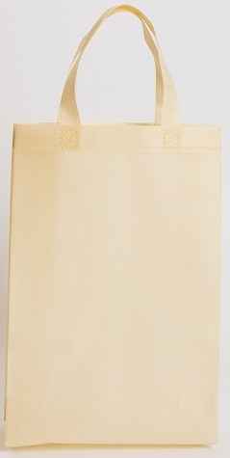
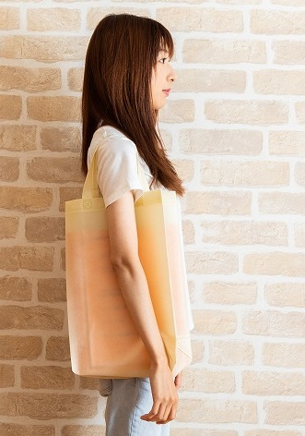
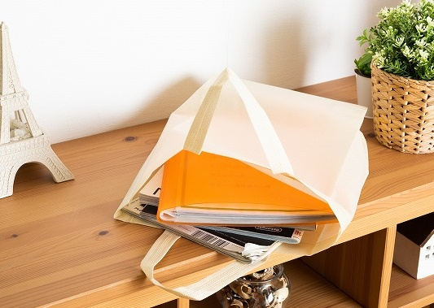
ご提案書
品名：セミナーバッグ マチ付き
品番：SC-2001
上代：￥70
色柄：ベージュ
商品サイズ：250×360×100mm
包装：裸
材質：不織布PP
入数：500
生産国：中国
名入れスペース：150×150mm
底マチたっぷり10cm！
資料や配布物を入れるのに便利です。

